Slide 1



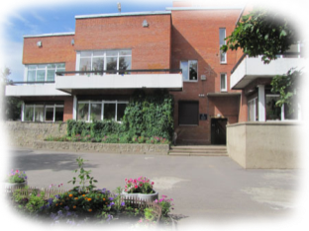
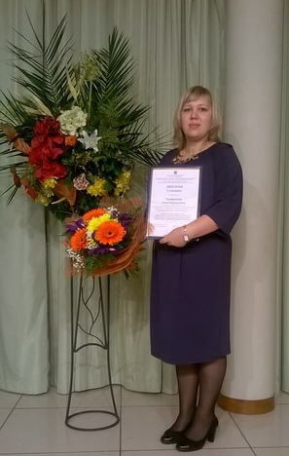
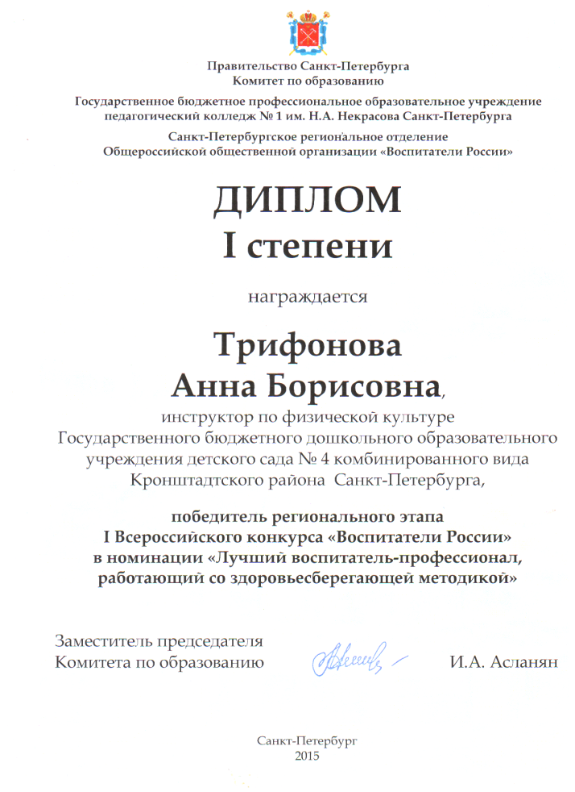

Всероссийский конкурс
«Воспитатели России»
30 сентября 2015 года в КДЦ «Московский» состоялась торжественная церемония награждения лауреатов и победителей регионального этапа I Всероссийского конкурса «Воспитатели России».
В церемонии награждения приняли участие кронштадтские воспитатели, показавшие высокие результаты своей профессиональной деятельности.
Диплом победителя был вручён Трифоновой Анне Борисовне, инструктору по физической культуре ГБДОУ № 4 за I место в номинации "Лучший воспитатель-профессионал, работающий со здоровьесберегающей методикой".

Slide 2


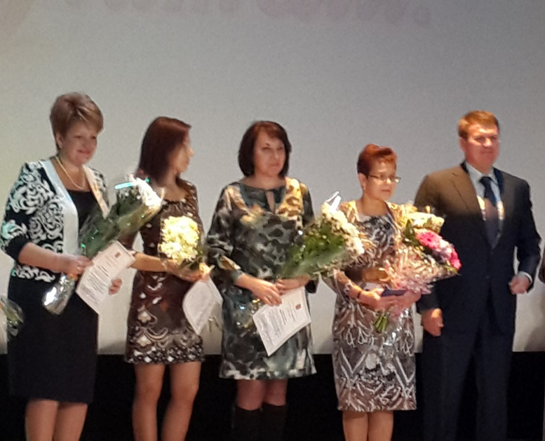
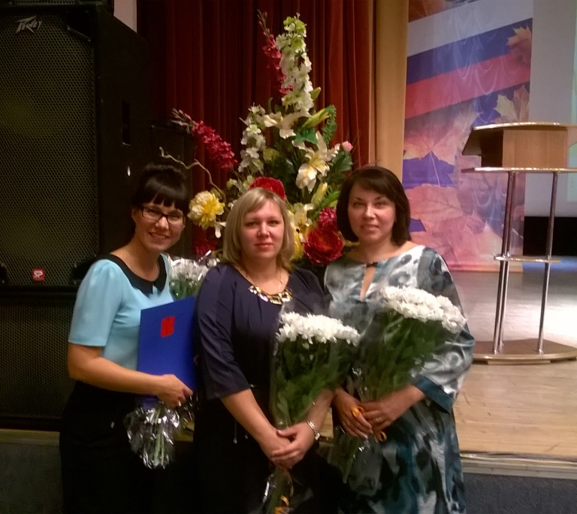
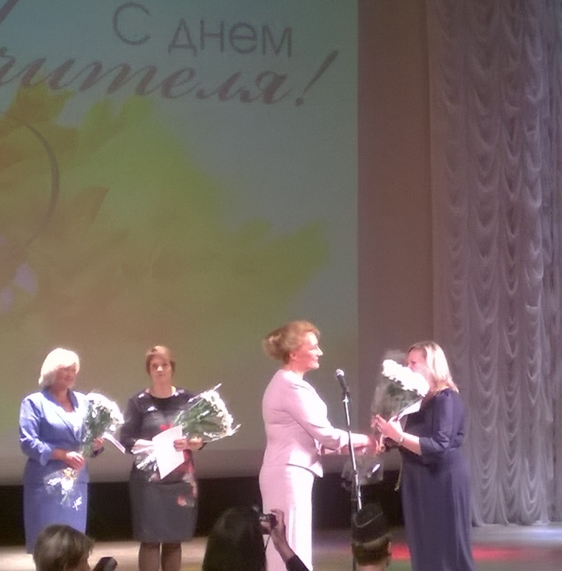
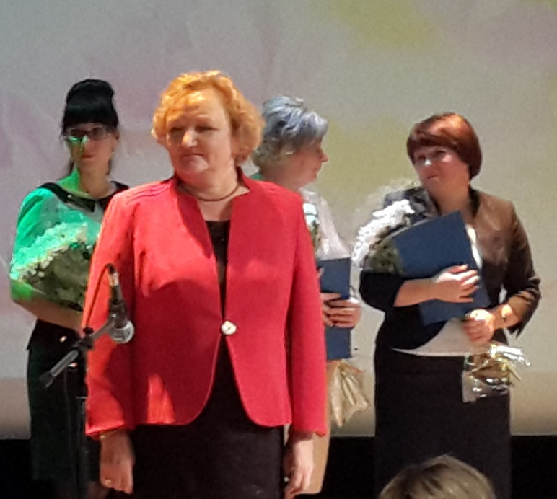
Спасибо вам, учителя!
5 октября 2015 года,
в День учителя, в КДМ «Бастион» состоялась торжественная церемония чествования лучших педагогов Кронштадта - победителей профессиональных конкурсов, награжденных отраслевыми, региональными наградами, грамотами, благодарностями Комитета по образованию и администрации Кронштадтского района. В церемонии награждения приняли участие глава администрации
В. А. Пониделко, первый заместитель главы
Н. Г. Самохина, депутат Законодательного Собрания
А. Н. Кривенченко, глава муниципального образования Н.Ф.Чашина.

Slide 3

